Slide 1
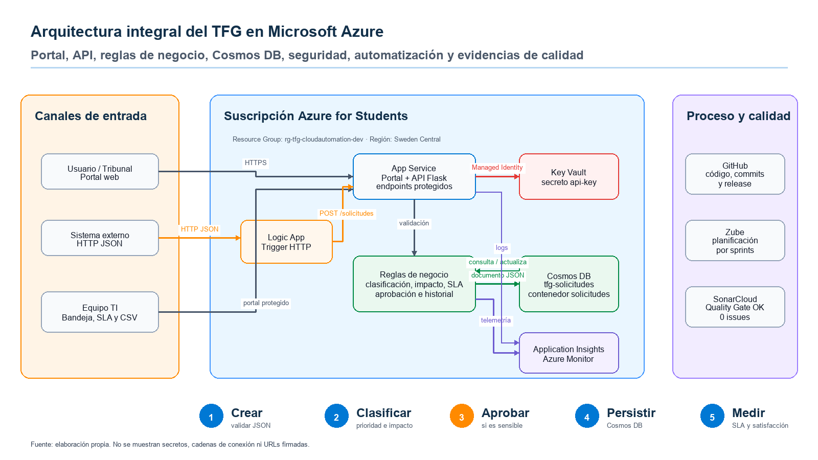
Trabajo Fin de Grado · Universidad de Burgos
Cloud Computing: Análisis, Diseño y Despliegue de un Servicio Empresarial Seguro en Microsoft Azure
Plataforma cloud para automatizar solicitudes TI con portal web, API Flask, Cosmos DB, Key Vault, Logic App, Zube y SonarCloud.
Karima Drafli Rico · Grado en Ingeniería Informática Online · Curso 2025-2026

Slide 2
Problema y objetivo
Automatización segura de solicitudes internas de TI
Solicitudes repartidas entre correos, chats y hojas de cálculo.
Dificultad para priorizar, aprobar y medir el trabajo del equipo TI.
Necesidad de separar secretos, automatizar entradas y mantener trazabilidad.
Objetivo: construir un prototipo funcional desplegado y validado en Azure.
Resultado entregado
Portal + API + reglas + Cosmos DB + Key Vault + Logic App + observabilidad.
Alcance honesto
No sustituye a un ITSM comercial; demuestra una solución cloud empresarial completa y defendible.
Evidencias
27 pruebas, SonarCloud OK, Zube con 6 sprints, release v1.2.0 y despliegue real.
Cloud Computing: servicio empresarial seguro en Microsoft Azure · Karima Drafli Rico

Slide 3
Arquitectura final
Servicios Azure y herramientas de proceso
Cloud Computing: servicio empresarial seguro en Microsoft Azure · Karima Drafli Rico

Slide 4
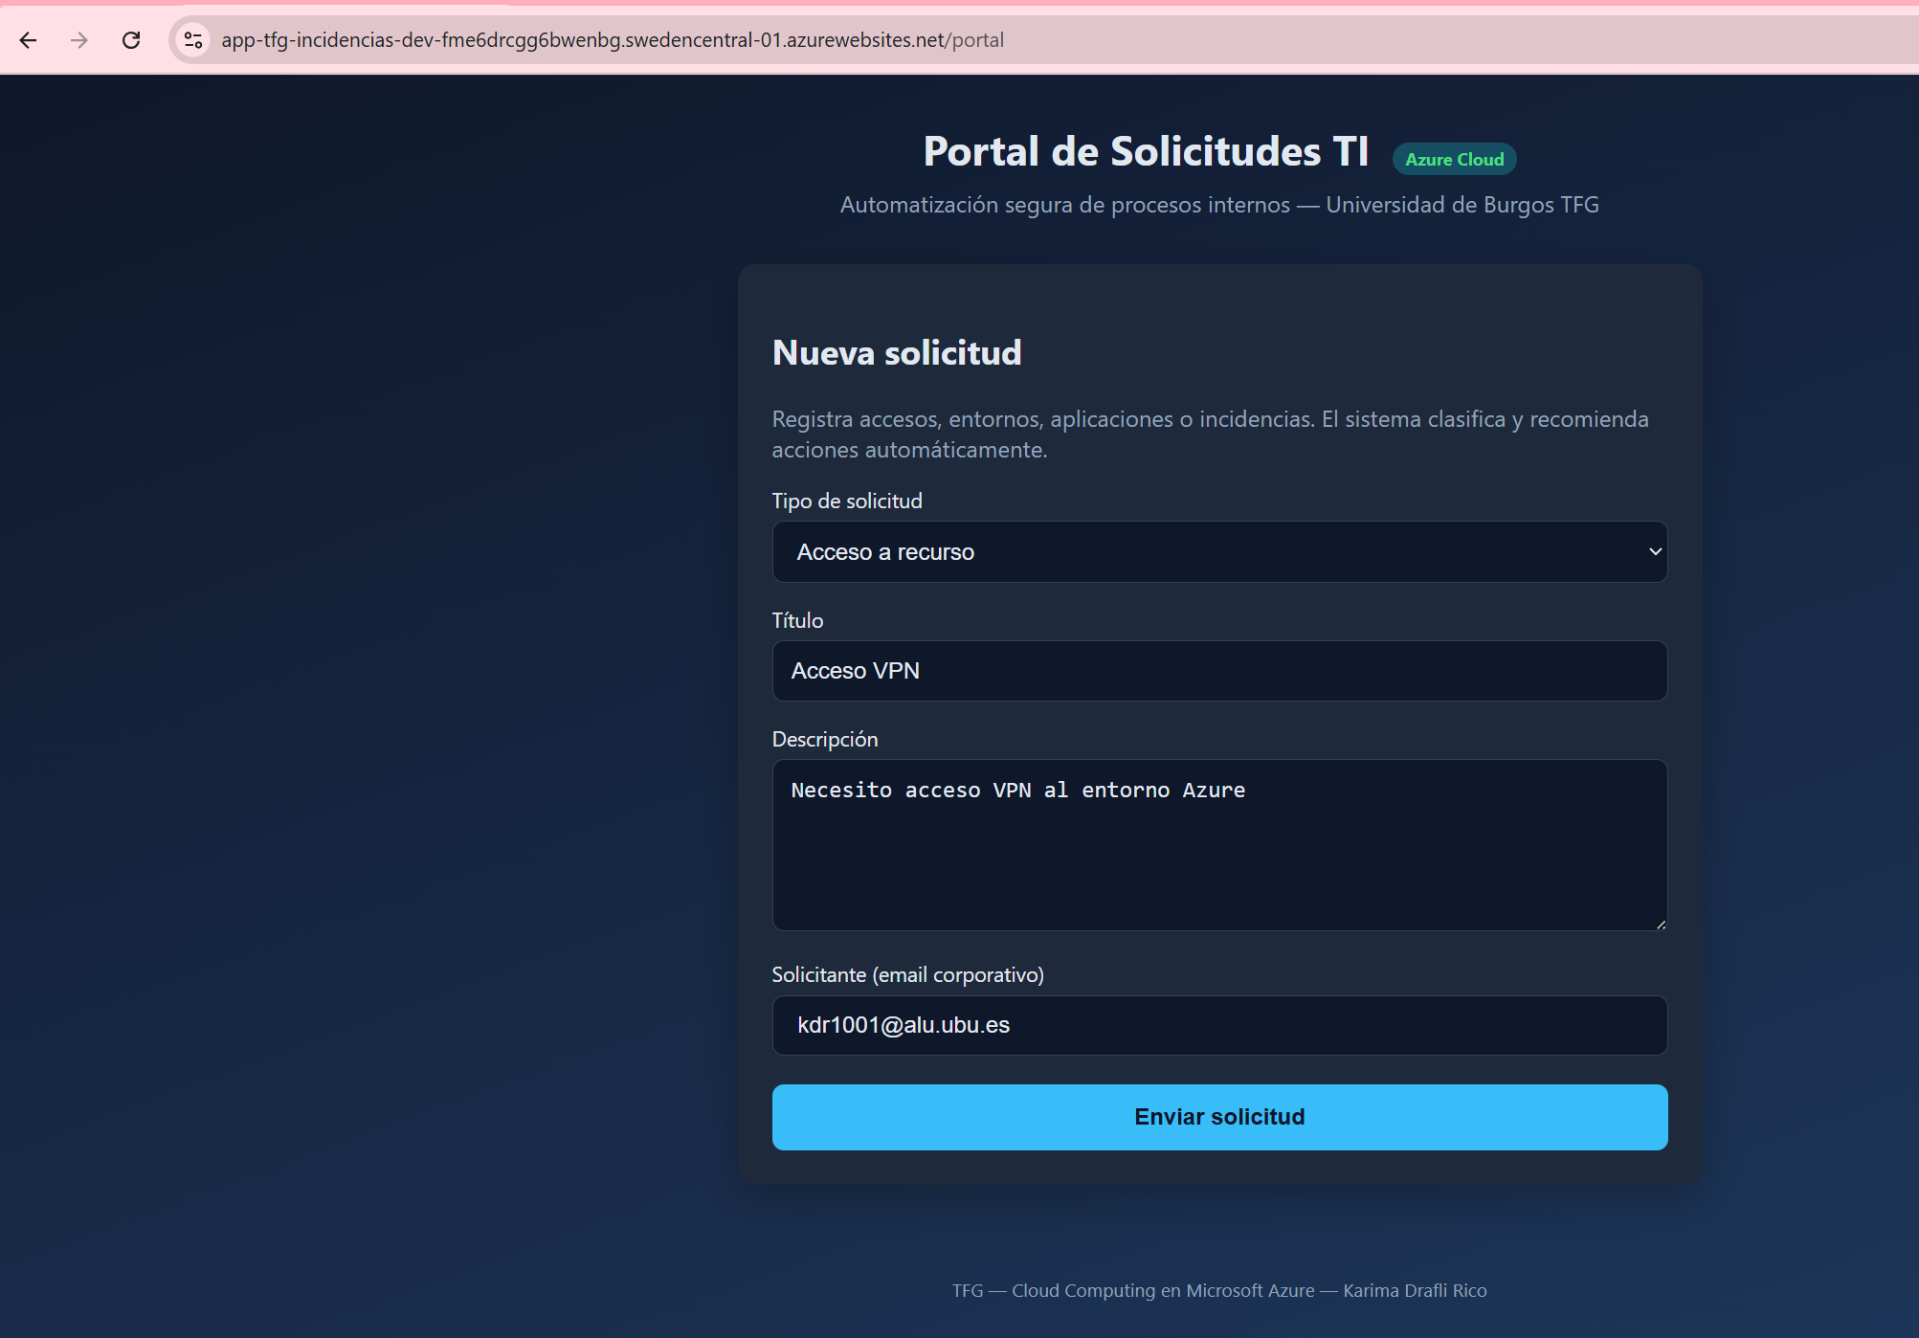
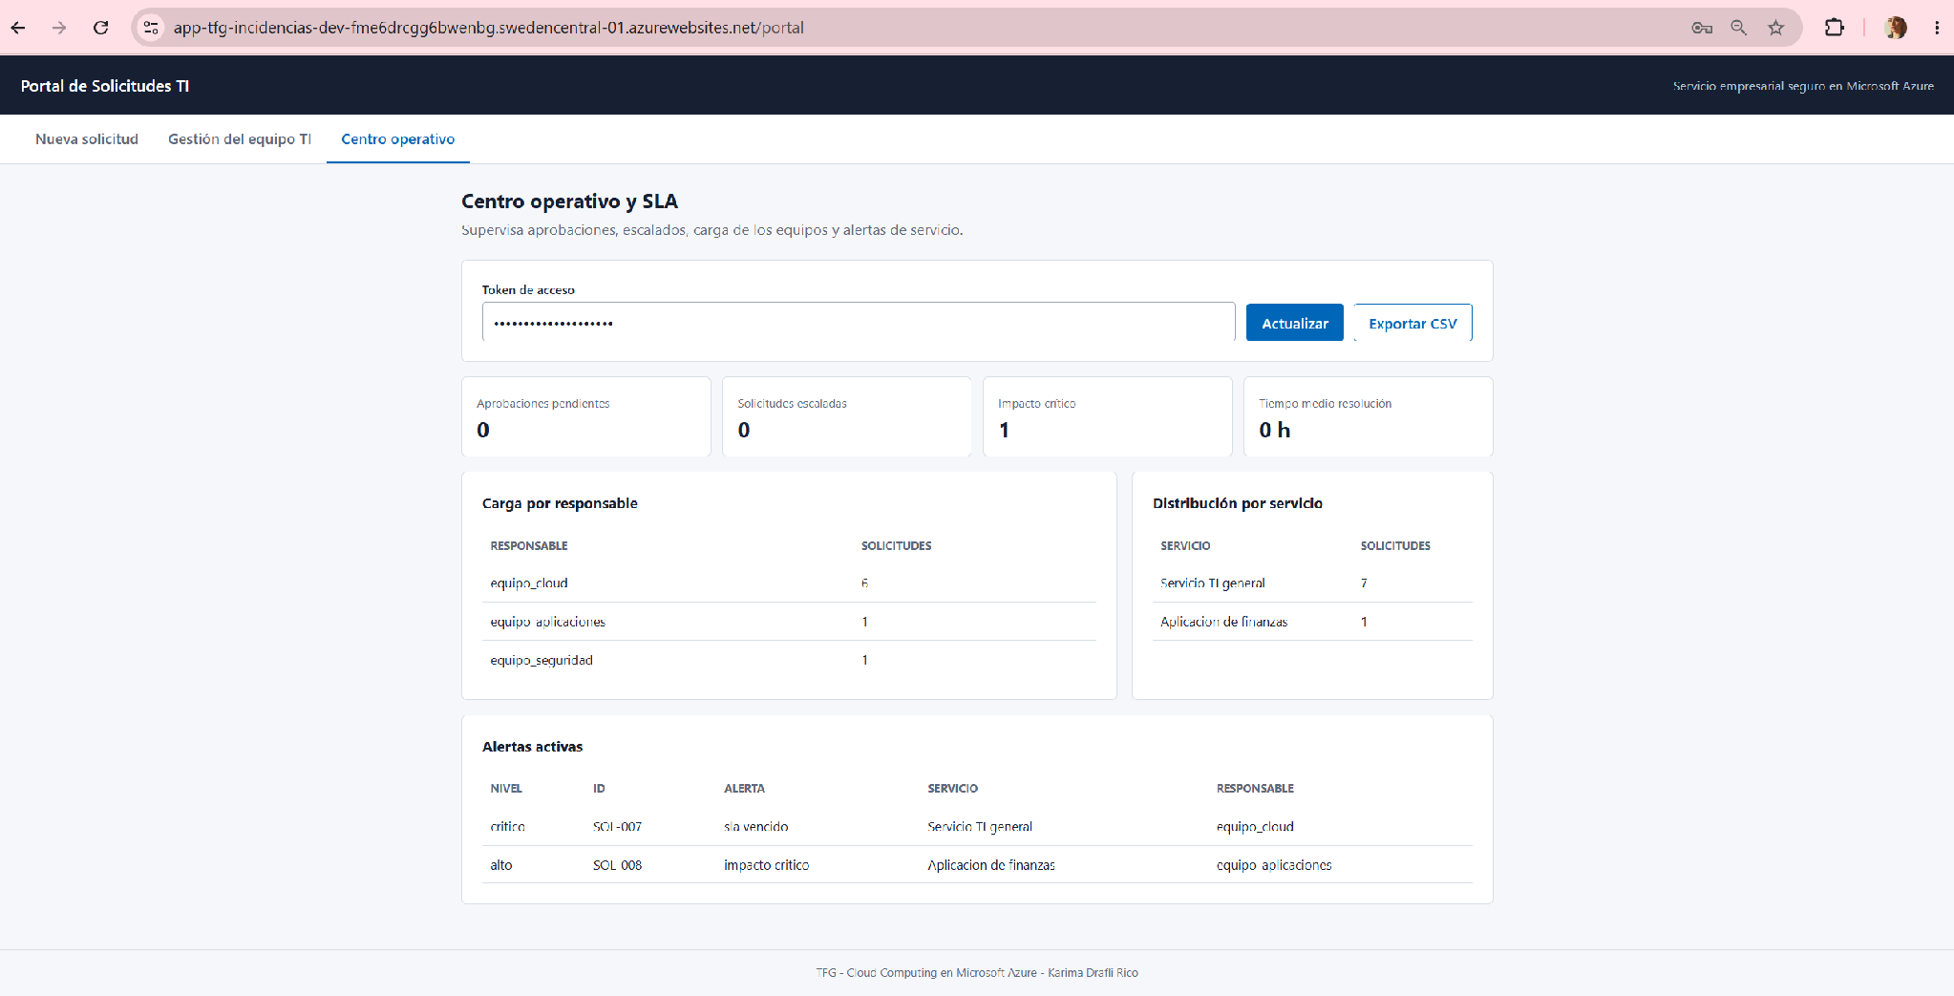
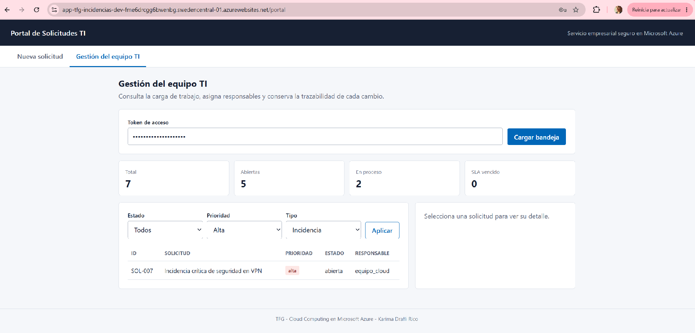
Producto funcional
Portal web, bandeja TI y centro operativo
Registro
Gestión TI
Operación
Validación, clasificación, prioridad, impacto, responsable y SLA.
Token Bearer, filtros, detalle, aprobación, escalado y cierre.
Carga, SLA vencido, alertas, métricas y satisfacción.
Cloud Computing: servicio empresarial seguro en Microsoft Azure · Karima Drafli Rico

Slide 5
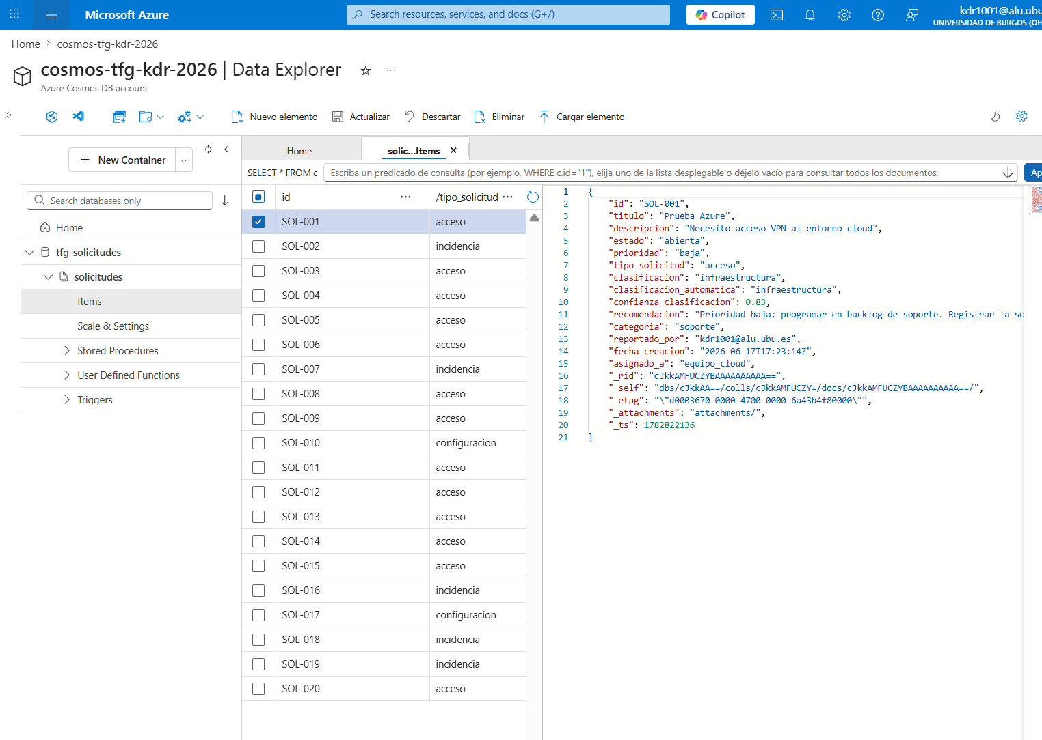
Datos y seguridad
Evolución desde Blob Storage a Cosmos DB
Cosmos DB: cuenta cosmos-tfg-kdr-2026, BD tfg-solicitudes, contenedor solicitudes.
Partición /tipo_solicitud y documentos JSON independientes por solicitud.
Migración de 20 solicitudes existentes desde Blob Storage.
Key Vault conserva api-key y App Service accede mediante Managed Identity.
Validación real
/health confirma storage_mode: cosmos; la API crea, lista y calcula métricas sobre la persistencia final.
Cloud Computing: servicio empresarial seguro en Microsoft Azure · Karima Drafli Rico

Slide 6
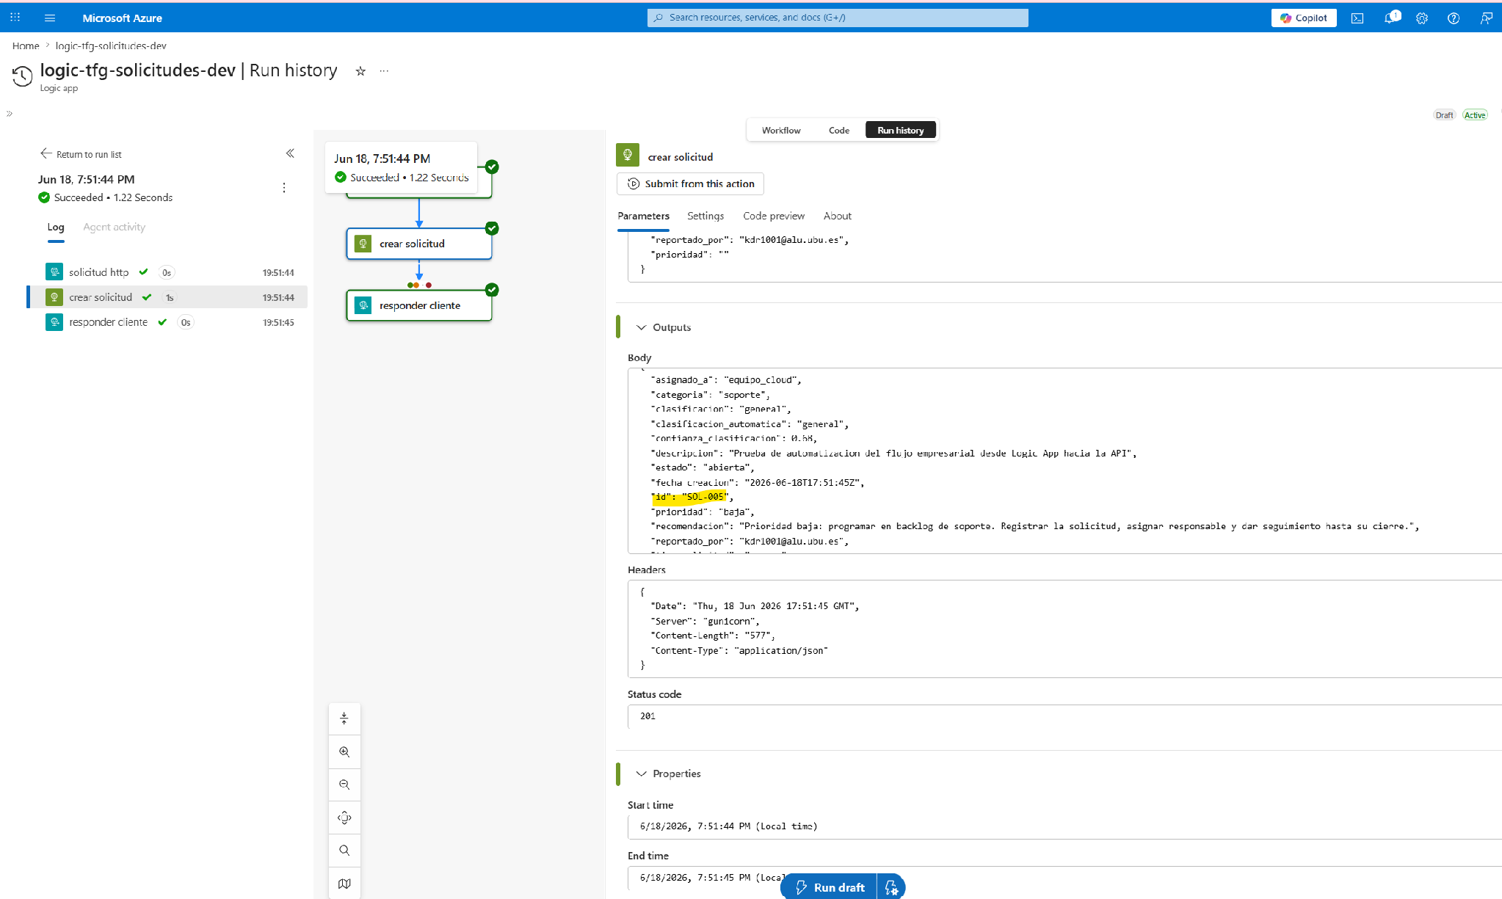
Automatización e integración
Logic App como entrada desde sistemas externos
Un sistema externo envía una petición HTTP a la Logic App.
La Logic App invoca POST /solicitudes en la API desplegada.
La API mantiene la responsabilidad de validar, clasificar y persistir.
El flujo permite automatización sin exponer Cosmos DB ni duplicar reglas.
Cloud Computing: servicio empresarial seguro en Microsoft Azure · Karima Drafli Rico

Slide 7
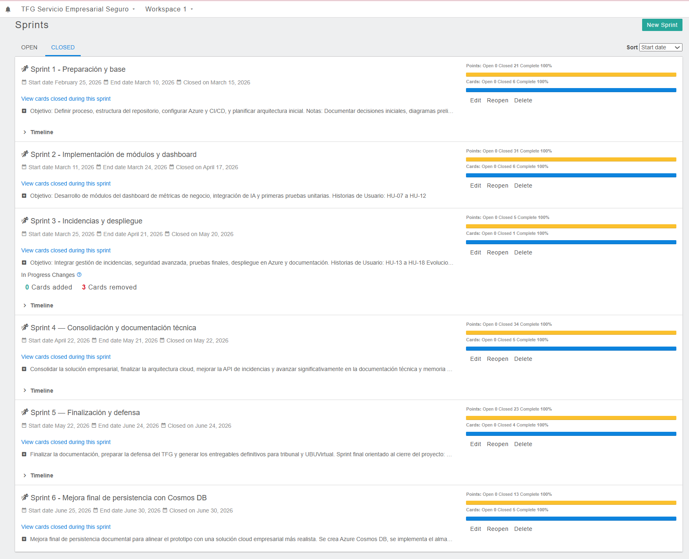
Proceso de desarrollo
Seis sprints, trazabilidad y release final
6 sprints cerrados en Zube.
145 puntos estimados: 127 cerrados y 18 retirados/replanificados.
Sprint 6: mejora final de persistencia con Cosmos DB.
Release final v1.2.0 publicada en GitHub.
Buena práctica
El seguimiento se apoya en Zube, commits, releases, evidencias y pruebas.
Cloud Computing: servicio empresarial seguro en Microsoft Azure · Karima Drafli Rico

Slide 8
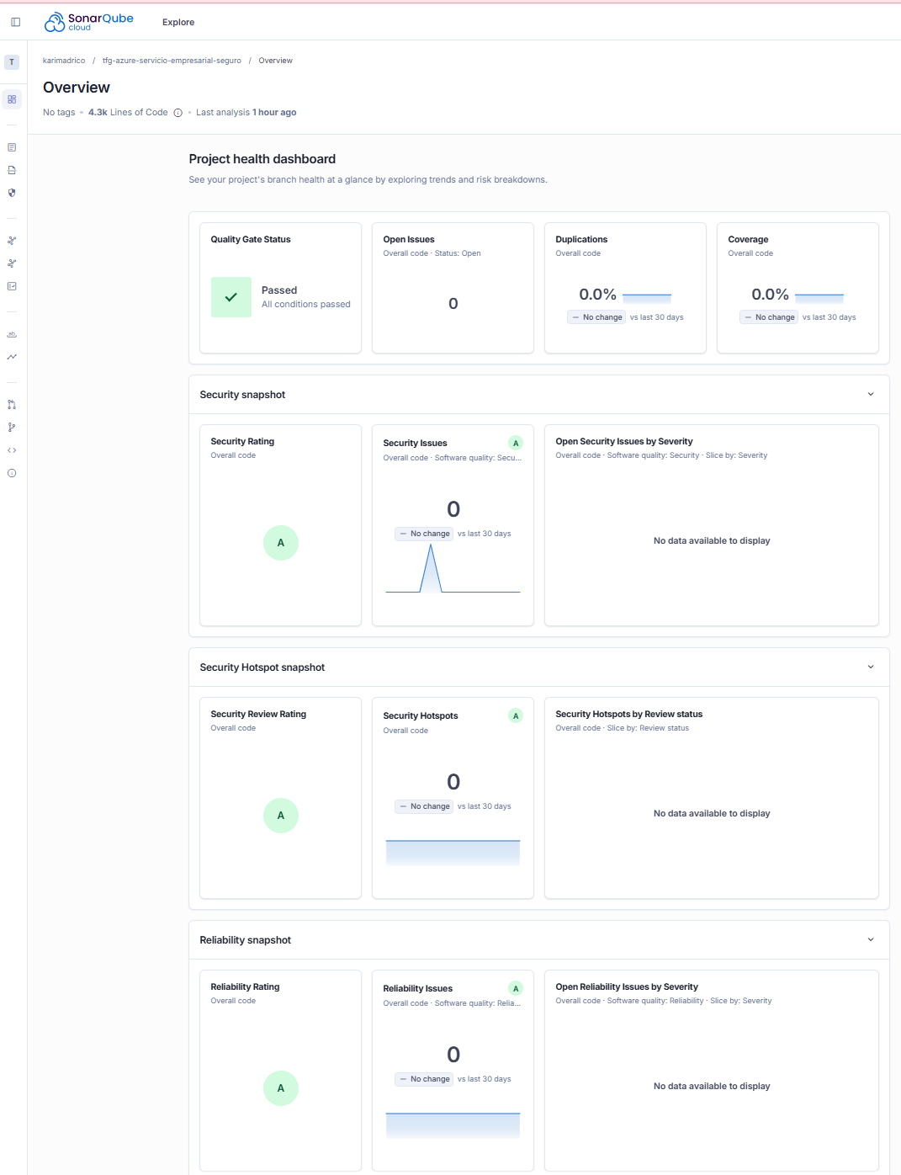
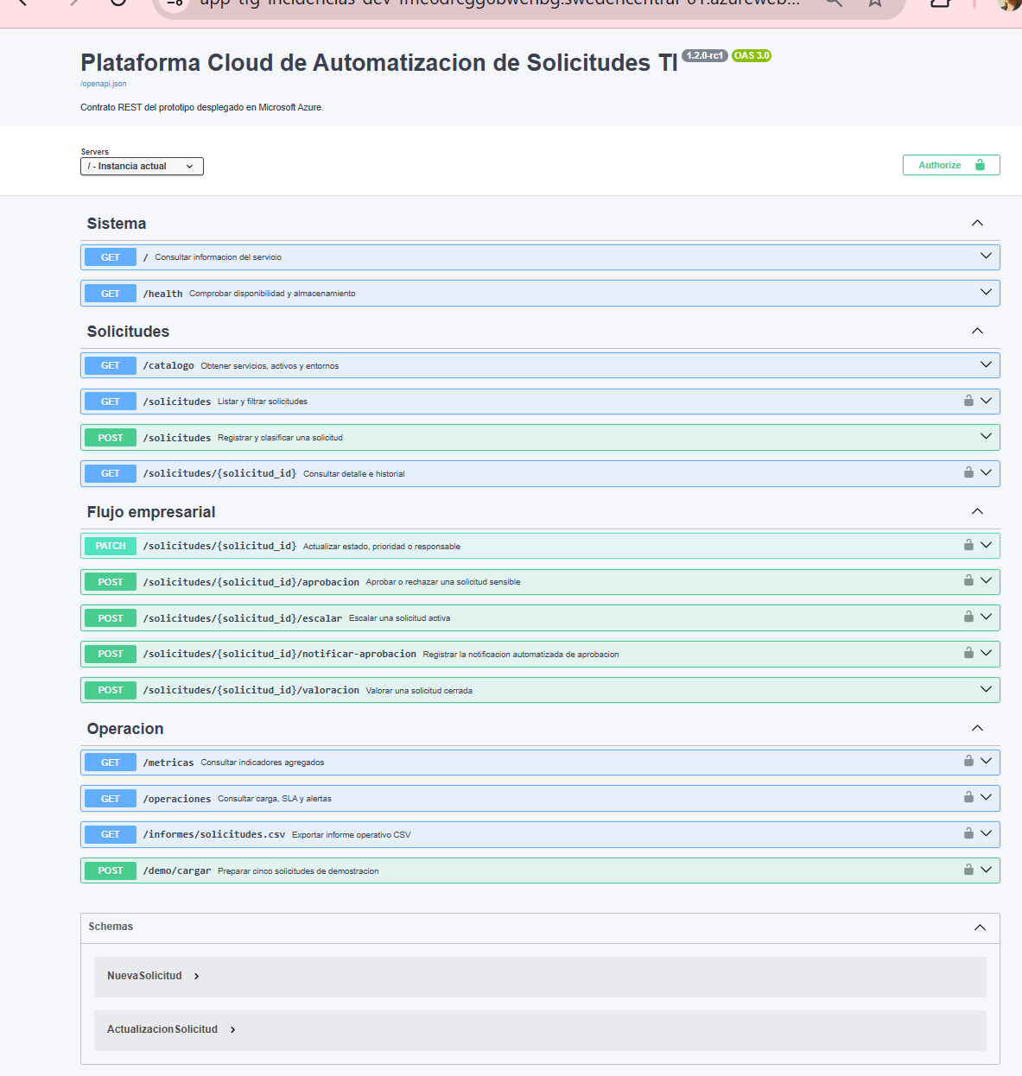
Calidad y validación
Pruebas, SonarCloud y verificación en Azure
27 pruebas
SonarCloud
unittest sobre API, reglas, seguridad, portal y persistencia.
Quality Gate aprobado, 0 issues y 0,0 % duplicación.
Azure
OpenAPI
Verificación real de health, creación, listado y métricas.
Contrato interactivo para revisar endpoints.
Cloud Computing: servicio empresarial seguro en Microsoft Azure · Karima Drafli Rico

Slide 9
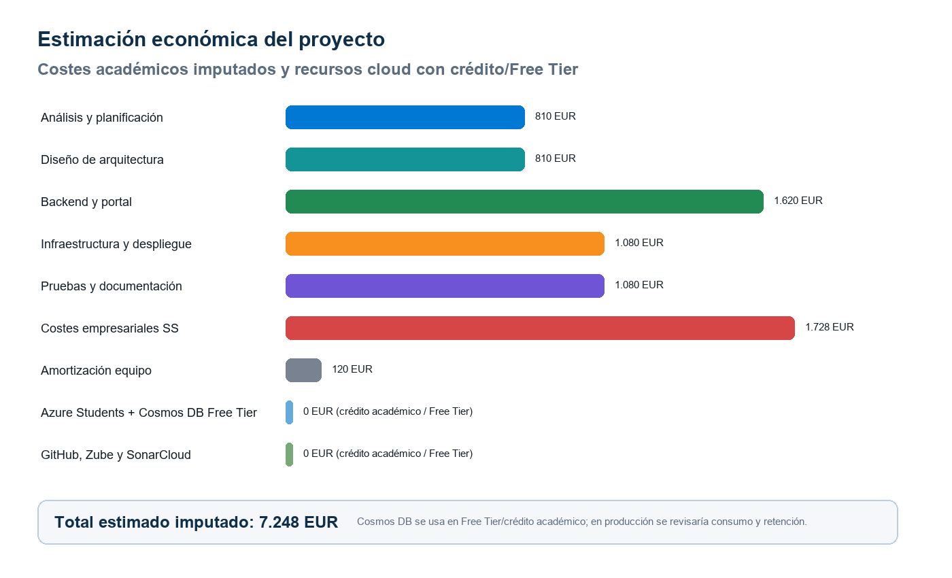
Viabilidad
Costes, licencias y protección de datos
Coste estimado: 300 h de trabajo y costes empresariales asociados.
Cosmos DB Free Tier y Azure for Students reducen el coste cloud del prototipo.
Licencia MIT para el código propio y revisión de licencias de dependencias.
Datos de prueba ficticios; en producción se aplicarían RGPD, roles, retención y auditoría.
Cloud Computing: servicio empresarial seguro en Microsoft Azure · Karima Drafli Rico

Slide 10
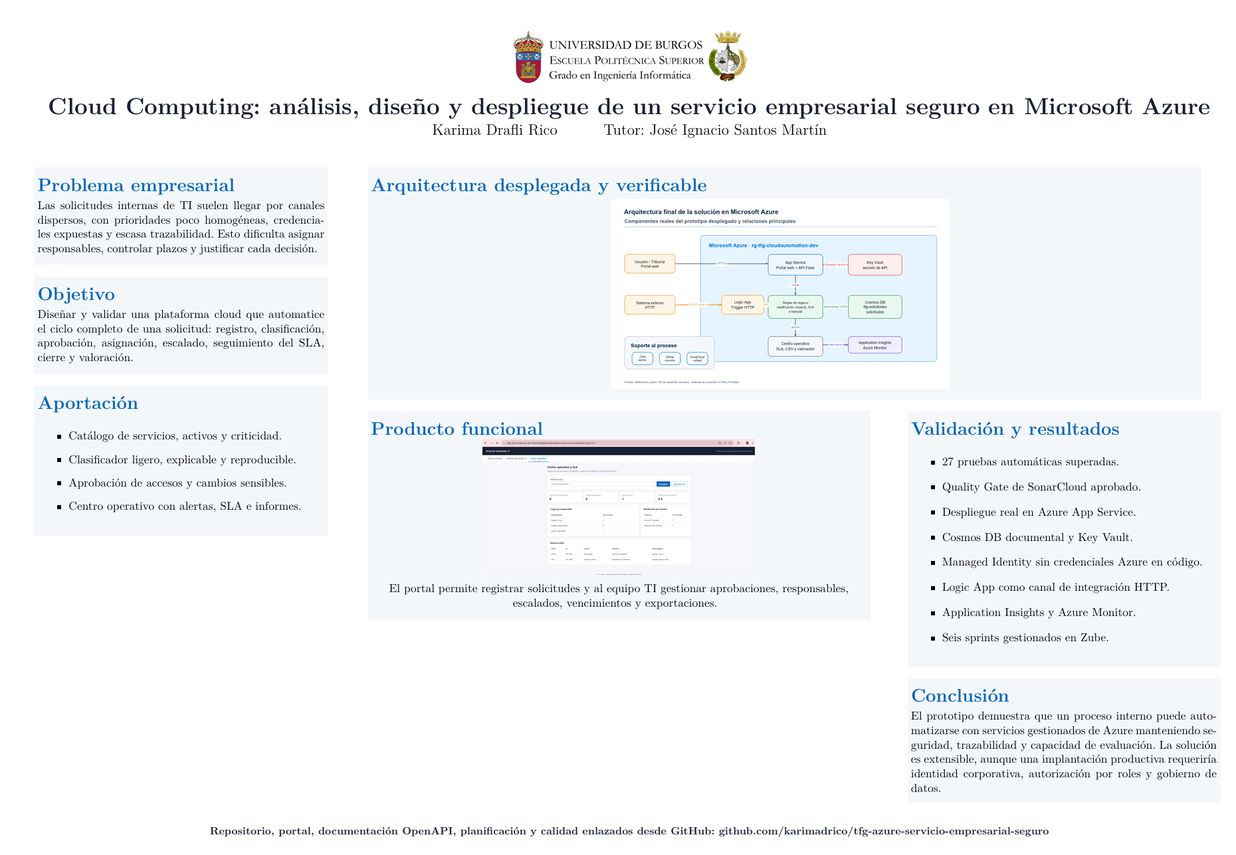
Conclusiones
Una solución cloud empresarial completa y defendible
El prototipo cubre el flujo completo: solicitud, clasificación, aprobación, SLA, persistencia y métricas.
Azure aporta despliegue real, seguridad de secretos, automatización y observabilidad.
Cosmos DB mejora el diseño de datos respecto al blob único inicial.
La validación combina pruebas automáticas, SonarCloud, Zube, GitHub y evidencias del despliegue.
Cierre
Versión final v1.2.0 · Memoria, anexos, release y evidencias finales generadas.
Cloud Computing: servicio empresarial seguro en Microsoft Azure · Karima Drafli Rico

